Slide 1
PROJEKT MIEJSCOWEGO PLANU
ZAGOSPODAROWANIA PRZESTRZENNEGO
GMINY MSZCZONÓW
obejmujący fragment miasta Mszczonowa

Slide 2
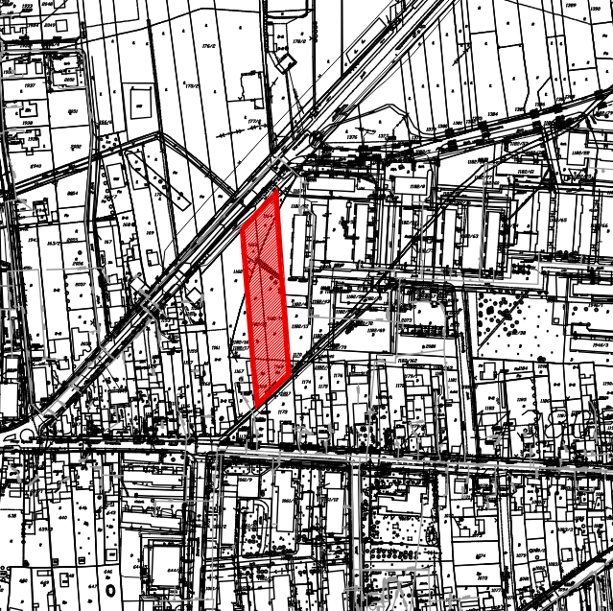
Uchwała Nr VIII/42/15 Rady Miejskiej
w Mszczonowie z dnia 29 kwietnia 2015r. w sprawie przystąpienia do sporządzenia miejscowego planu zagospodarowania przestrzennego miasta Mszczonowa obejmującego działki nr ew.: 1163, 1164, 1168, 1169, 1182/14, 1182/15 w ich granicach ewidencyjnych

Slide 3
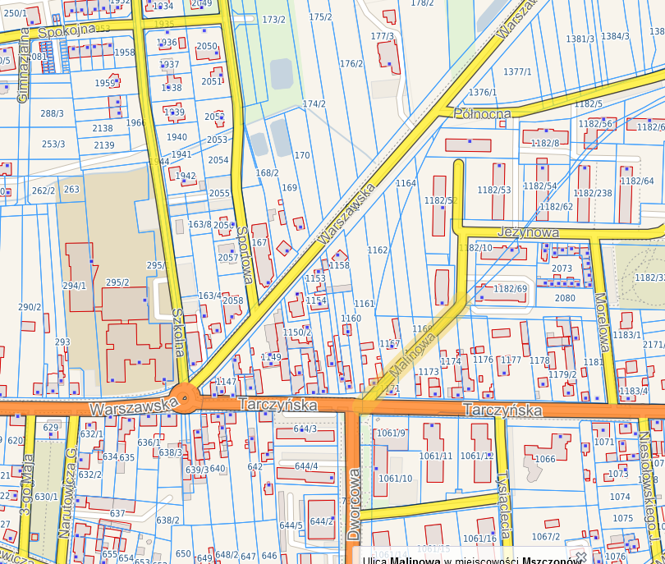
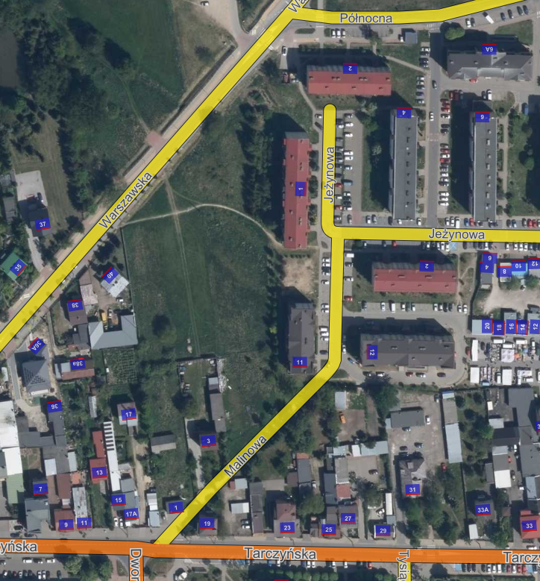
Orientacyjna lokalizacja terenu opracowania.
Ul. Północna
Ul. Warszawska
Ul. Tarczyńska
Obszar opracowania zlokalizowany jest w przestrzeni miejskiej,
w niedalekiej odległości od ścisłego centrum Mszczonowa,
w bezpośrednim sąsiedztwie osiedla wielorodzinnego oraz jednorodzinnego i różnorodnych usług publicznych i komercyjnych.

Slide 4
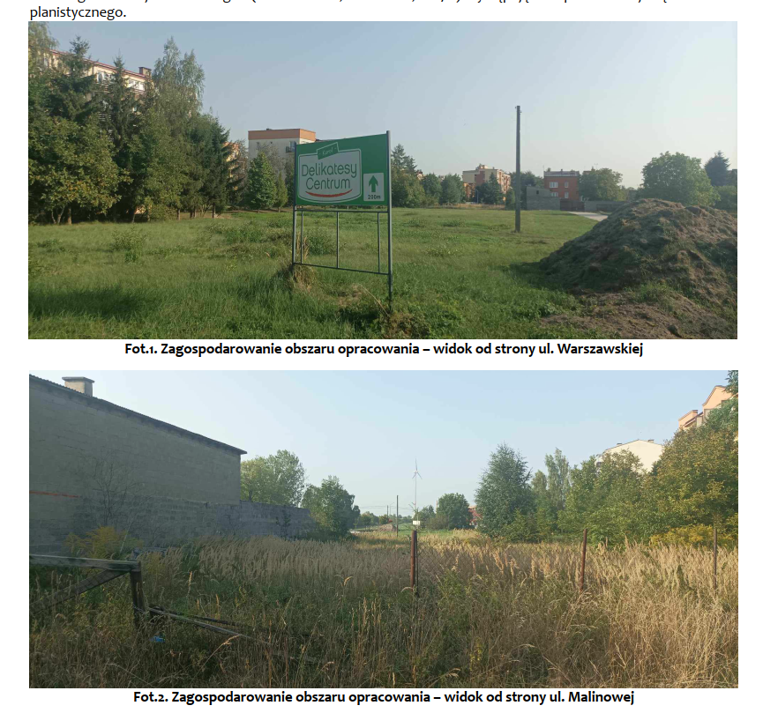
Teren nie jest użytkowany rolniczo, co powoduje zarastanie go chwastami i stopniową degradacją gleb.
Dominują rośliny synatropijne
z dużym udziałem gatunków trawiastych oraz roślin zielonych
i niewielkim porostem drzew (brzozy, orzecha i klonu) w południowej części opracowania.

Slide 5
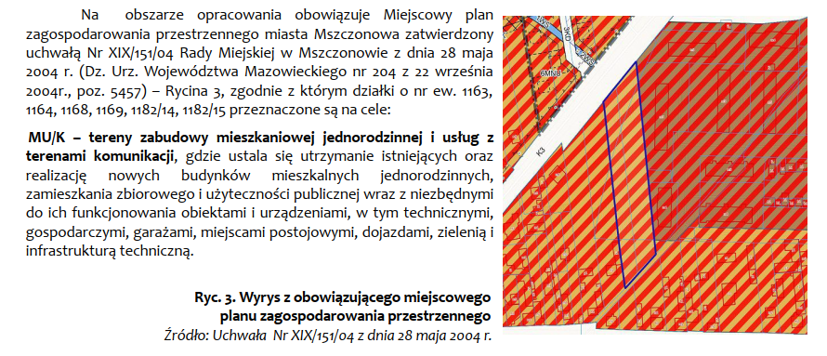

Slide 6
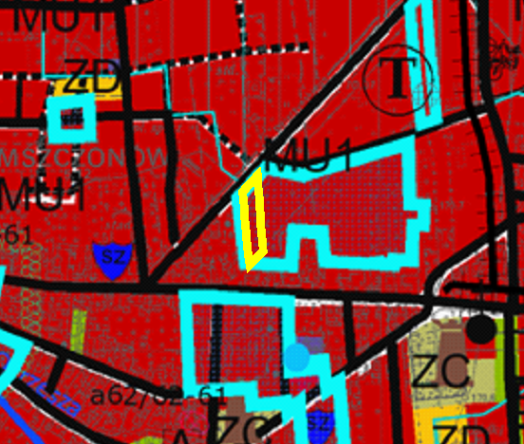
Wyrys ze Studium uwarunkowań i kierunków zagospodarowania przestrzennego Gminy MSZCZONÓW
MU1 - Obszary wielofunkcyjnej zabudowy miejskiej. Obszar zabudowy miejskiej w tym intensywnej zabudowy mieszkaniowej wielorodzinnej i jednorodzinnej. W centrum miasta w formie zwartej wielofunkcyjnej zabudowy śródmiejskiej tworzącej pierzeje ulic i place, zieleńce. W obszarze istnieją i planuje się rozwój usług z zakresu administracji, organizacji społecznych, obrotu finansowego, ubezpieczeń, kultury, nauki,
szkolnictwa, handlu, turystyki, hotelarstwa, sportu, transportu, łączności itp.
o charakterze lokalnym i ponadlokalnym .
Studium postuluje dla MU1:
max powierzchnię zabudowy – 60% powierzchni działki,
min powierzchnię biologicznie czynną – 20% powierzchni działki,
wysokość budynków w strefie ustala się jako budynki niskie (12.0 m) i średniowysokie (25.0 m) na etapie sporządzenia planów miejscowych dopuszcza się wprowadzenie zabudowy wysokiej (do 55.0m) jako pojedynczych dominant (obiekty sakralne i inne) lub całych kwartałów zabudowy.
porządkowanie i estetyzacje terenów publicznych.

Slide 7
Procedura sporządzania m.p.z.p. - zgodnie z art. 17 ust. 2 ustawy z dnia 27 marca 2003 r. o planowaniu i zagospodarowaniu i zagospod. przestrzennym ( Dz. U. 2024 poz. 1130 z późn. zm.)
Ogłoszono w prasie miejscowej oraz przez obwieszczenie w Internecie i na tablicy ogłoszeń o podjęciu uchwały o przystąpieniu do sporządzania planu, określając formę, miejsce i termin składania wniosków do planu, nie krótszy niż 21 dni od dnia ogłoszenia;
Zawiadomiono, na piśmie, o podjęciu uchwały o przystąpieniu do sporządzania planu instytucje i organy właściwe do uzgadniania i opiniowania planu;
Sporządzono projekt planu miejscowego – wnioski;
Sporządzenie prognozy oddziaływania na środowisko;
Sporządzenie prognozę skutków finansowych uchwalenia planu miejscowego;
Wystąpienie o opinie i uzgodnienia projektu planu;
Wprowadzenie zmian wynikających z uzyskanych uzgodnień i opinii;
Ogłoszenie o wyłożeniu projektu planu do publicznego wglądu
I wyłożenie: wyłożenie od 31 stycznia 2017r do 24 luty 2017r. dyskusja publiczna w dniu 8 luty 2017r. uwagi do dnia 15 marca 2017r. – brak uwag | II wyłożenie: wyłożenie od 4 grudnia 2024r do 27 grudnia 2024r. dyskusja publiczna w dniu 12 grudnia 2024r. uwagi do dnia 13 stycznia 2024r. – brak uwag

Slide 8
Zasady i warunki zagospodarowania wynikające z potrzeb ochrony środowiska, przyrody i krajobrazu:
1.W obszarze planu ustala się zakaz realizacji przedsięwzięć mogących znacząco oddziaływać na środowisko w rozumieniu przepisów ustawy o udostępnianiu informacji o środowisku i jego ochronie, udziale społeczeństwa w ochronie środowiska oraz ocenach oddziaływania na środowisko.
2. Zakaz, o którym mowa w ust.1 nie dotyczy infrastruktury technicznej i dróg oraz przedsięwzięć mogących potencjalnie znacząco oddziaływać na środowisko w zakresie budowy garaży, parkingów samochodowych lub zespołów parkingów na potrzeby planowanego przedsięwzięcia.
3. Ustala się w obszarze planu zakaz lokalizacji zakładów o zwiększonym i dużym ryzyku wystąpienia poważnych awarii przemysłowych w rozumieniu przepisów ustawy z zakresu ochrony środowiska.
4. Dopuszcza się zmianę ukształtowania terenu, likwidację zadrzewień, zachowując określoną niniejszym planem powierzchnię biologicznie czynną.

Slide 9
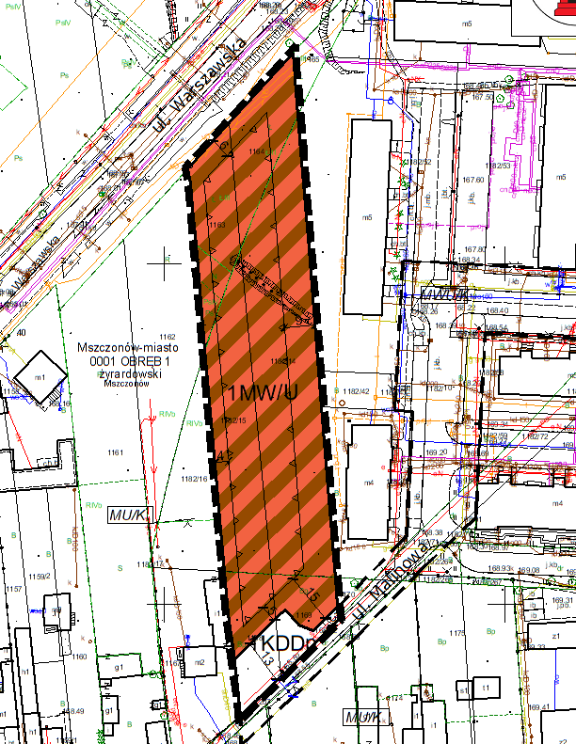

udział powierzchni zabudowy w stosunku do
powierzchni działki budowlanej - maksymalnie 60%,
udział powierzchni biologicznie czynnej w stosunku do powierzchni działki budowlanej – minimum 25%,
maksymalna intensywność zabudowy- 3.5,
maksymalna nadziemna intensywność zabudowy – 2.5,
- minimalna nadziemna intensywność zabudowy - 0,01;
maksymalna wysokość zabudowy: 17,0m w tym dla budynków gospodarczych i garaży oraz obiektów małej architektury – 6,0 m,
Obsługa komunikacyjna terenu - z istniejącej drogi publicznej (ul. Malinowa), której poszerzenie 1KDDp znajduje się w granicach planu oraz z drogi publicznej (ul. Warszawska) zlokalizowanej w bezpośrednim sąsiedztwie granicy planu;

Slide 10
Ustalenia dotyczące parkowania pojazdów:
Obowiązuje konieczność zapewnienia miejsc parkingowych dla samochodów osobowych towarzyszących poszczególnym przeznaczeniom terenu, co najmniej w liczbie ustalonej zgodnie z następującymi wskaźnikami:
  dla handlu – 2 miejsca na 100,0 m² powierzchni sprzedaży,
  dla biur – 2 miejsca na 100,0 m² powierzchni użytkowej biura,
  dla usług innych – 1 miejsce na każde 150,0 m² powierzchni użytkowej,
  dla budynków mieszkalnych wielorodzinnych:
- 1,5 miejsca na jeden lokal mieszkalny o powierzchni użytkowej do 45m²,
- 1,8 miejsca na jeden lokal mieszkalny o powierzchni użytkowej powyżej 45m²;
Miejsca parkingowe, o których mowa powyżej należy sytuować w terenie działek związanych z poszczególnymi obiektami, w tym w parkingach podziemnych;
Na każde 30 miejsc parkingowych należy przewidzieć minimum jedno miejsce parkingowe dla samochodów zaopatrzonych w kartę parkingową, lecz nie mniej niż jedno na obiekt w przypadku wyznaczenia co najmniej 6 miejsc parkingowych.

Slide 11
1KDDp - Teren komunikacji – teren poszerzenia drogi publicznej kategorii gminnej klasy dojazdowej.
– 1KDDp (ul. Malinowa) szerokość w liniach rozgraniczających zmienna od 3.0m do 13,0m;

Slide 12
DZIĘKUJĘ ZA UWAGĘ

